Slide 1
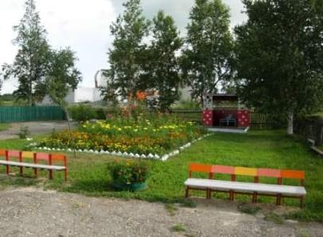
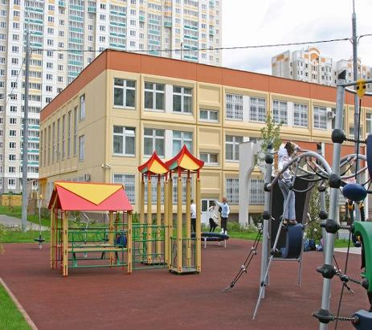
Социальный проект: Школьный двор-место активного отдыха населения
Место реализации :школа №6
Сроки реализации: 2013-2014год
Руководитель проекта Чаплыгина Ж.В.
Команда проекта: Кайдакова Юлия(89510822832); Машкина Дарья(89207081923)

Slide 2
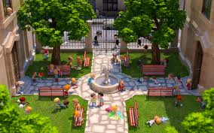
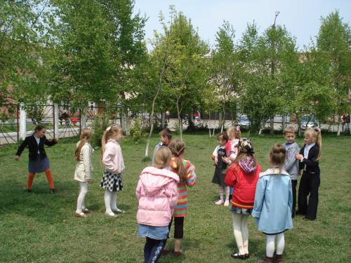
Актуальность проекта:в районе шестой школы отсутствует место для проведения досуга. У детей много свободного времени, которого им негде проводить. Становясь участниками проекта, школьники пробуют себя в различных социальных ролях, что содействует их успешной социализации в обществе. Проект является эффективным средством формирования активной гражданской позиции школьников и их экологической и социальной культуры. Цель проекта: создание единого комплекса школьного двора, где можно было бы всем реализовать свои способности, запросы, интересы.

Slide 3
Технология проекта: привлечение спонсоров, родителей обучающихся, жителей района Задачи проекта: разработать и организовать зонированное пространство двора: спортивную зону, садово-парковую зону, учебно-опытную зону. Воспитать социально-значимые качества личности школьника в процессе реализации проекта, формировать чувства гражданской ответственности в решении актуальных проблем местного сообщества. Создать комфортные и полезные условия для активного отдыха населения.

Slide 4
Календарный план реализации проекта:
№7. | ЗАДАЧА | СРОКИ | ОТВЕТСТВЕННЫЙ
1. | Опрос жителей микрорайона «Занятость детей в свободное время» | ДЕКАБРЬ 2013Г | АКТИВ ШКОЛЫ
2. | Анкетирование «Каким ты видишь школьный двор?» | ДЕКАБРЬ 2013Г | АКТИВ ШКОЛЫ
3. | Трудовой десант «Чистый двор» по благоустройству школьного двора | ЯНВАРЬ-ФЕВРАЛЬ 2014Г | КЛАССНЫЕ РУКОВОДИТЕЛИ 5-11 КЛАСОВ
4. | Приобретение и высадка семян цветов | МАРТ 2014Г | УЧИТЕЛЬ БИОЛОГИИ Т.Н.ПРОСКУРИНА
5. | Монтаж теплиц, выращивание рассады овощей | АПРЕЛЬ-МАЙ 2014Г | УЧИТЕЛЬ ТЕХНОЛОГИИ, БИОЛОГИИ В.В.МУХИНА
6. | Разбивка клумб, садово-парковой зоны, учебно-опытный участок, ТРИБУНЫ | ИЮНЬ-ИЮЛЬ 2014Г | УЧИТЕЛЬ ТЕХНОЛОГИИ,ФИЗКУЛЬТУРЫ И.А.ЧИГРИНОВА
7. | Информирование общественности, создание взрослых групп -добровольцев | АВГУСТ 2014Г | АКТИВ ШКОЛЫ
8. 9. 10. | Составление плана работы по дальнейшему благоустройству территории школы и микрорайона Монтаж спортивной площадки, игровой площадки, работа по сезонному дизайну клумб Оформление школьной площадки по ПДД. | СЕНТЯБРЬ-ДЕКАБРЬ 2014г 2014г | АДМИНИСТРАЦИЯ ШКОЛЫ, ПАРТНЁРЫ УЧИТЕЛЬ ФИЗКУЛЬТУРЫ,ИЗО,ТЕХНОЛОГИИ Преподаватель-организатор ОБЖ Чаплыгина Ж.В.

Slide 5
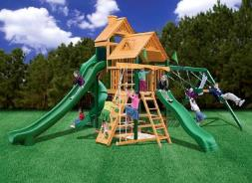
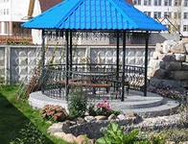
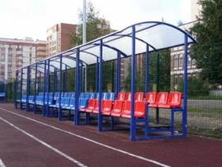
Перечень необходимого оборудования и материалов
№ | ОБОРУДОВАНИЕ И МАТЕРИАЛЫ | КОЛИЧЕСТВО | ЦЕНА | СУММА
1. | Скамейка | 3 | 3 * 6900 | 20700
2. | Детская площадка по ПДД | 1 | 1 * 10000 | 10000
3. | Теплица | 1 | 1 * 18650 | 18650
4. | Материал для строительства площадки |  | 30000 | 30000
5. | СТРОИТЕЛЬНЫЕ РАБОТЫ |  | 30000 | 30000
6. | трибуна | 1 | 25000 | 25000
7. | беседка | 1 | 10000 | 10000

Slide 6
Бюджет проекта смета расходов:
 | Кол-во | Расчет суммы затрат | Всего | Имеется | Требуется
Детская площадка по ПДД | 1 | 1 * 150000 | 10000 | - | 1
Скамейка | 3 | 3 * 6900 | 20700 | - | 3
Урна | 4 | 4 * 2000 | 8000 | - | 4
Теплица | 1 | 1 * 18650 | 18650 | - | 1
Тротуарная плитка | 18 м² | 18 * 440 | 7920 | - | +
Шины с диском | 10 |  |  | 10 | -
Автопокрышки | 4 |  |  | 4 | -
Краска | 5 |  |  | 5 | -
Стойки для велосипедов | 2 | 2 * 7000 | 14000 | - | 2
Материал для строительства площадки |  |  | 90000
Строительные работы |  |  | 50000
Итого |  |  | 309270

Slide 7
Пресс-релиз проекта
Современное инновационное образование предусматривает значительное расширение роли информационных технологий. Но, не секрет, все это сопровождается определёнными проблемами со здоровьем. Современный человек осознаёт свою ответственность за состояние здоровья подрастающего поколения и видит решение ситуации негативного влияния нарастающей информатизации учебно – воспитательного процесса на здоровье обучающихся и педагогов в овладении необходимыми здоровьесберегающими приемами и методами.
Приоритетные направления при разработке проекта:
· здоровьеобразовательная деятельность воспитанников;
· здоровьесберегающая деятельность педагогических работников;
-отработка практических навыков по ПДД
Проект предусматривает создание модели по разработке и апробации здоровьесберегающих мероприятий.

Slide 8
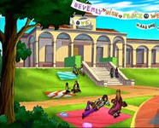
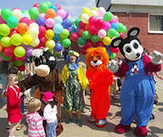
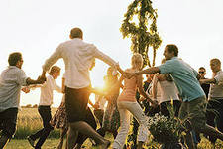
Оценка результатов проекта
Ожидаемые результаты проекта | Способ оценки
Привлечение обучающихся микрорайона в МОУ «СОШ №6» | Диагностика удовлетворенности родителей образовательным учреждением
Привлечение населения близлежащих домов для культурного отдыха | Диагностика удовлетворенности населения результатами деятельности по проекту.
Организация тематических праздников и участие населения в них. | Наблюдение

Slide 9
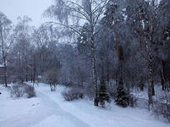
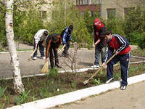
План антикризисных мероприятий
Наиболее вероятные кризисы | Антикризисные стратегии
Риск данного проекта связан с возможным изменением стоимости материалов, что повлечет за собой увеличение бюджета проекта. | В этом случае необходимо разработать стратегию привлечения дополнительных спонсорских средств.
Риск связан с неблагоприятными погодными условиями, которые могут повлиять на конечный (в основном, эстетический) результат. | Перенести строительные и покрасочные работы на летний период.

Slide 10
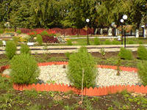
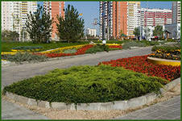
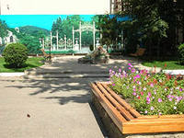
Перспективы развития проекта
Разработка дополнительных образовательных программ дополнительного образования и программ элективных курсов биологической, технологической, эстетической и физкультурно-спортивной направленностей
Создание площадки по ПДД (практическая направленность)
Создание садово-парковой зоны (долгосрочная перспектива)
Разработка аналогичного проекта благоустройства дворов многоэтажных домов.
Создание волонтерских отрядов по благоустройству территории школы.
Создание подобных площадок на территориях других школ.

